Slide 1
Raccogli la saponetta…
…lava via il pregiudizio!

Slide 3
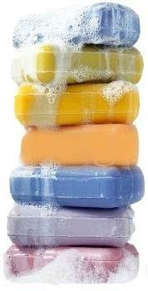
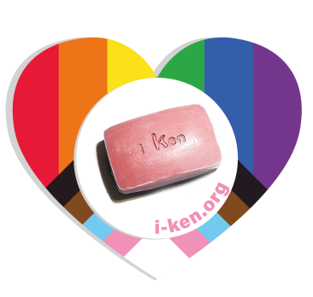
i Ken
Lo scopo dell’associazione i Ken ONLUS è quello di promuovere il superamento di differenza di origine sociale, religiosa, economica, culturale attraverso iniziative educative e socio culturali. In particolare si propone di svolgere un’opera educativa, informativa, di sviluppo e di sostegno relativamente alle dinamiche ed alle problematiche, individuali e sociali connesse all’essere omosessuale
i Ken intende operare con un forte spirito di collaborazione con le istituzioni pubbliche e gli altri soggetti sociali per costruire un vero “lavoro di rete”.
i Ken vuole essere uno “stimolo culturale” per sensibilizzare la cittadinanza sui temi della partecipazione democratica attiva alla vita della Repubblica, della solidarietà e della lotta all’esclusione sociale per motivi di sesso, di razza, di lingua, di religione di opinioni politiche, di condizioni personali e sociali e del pieno esercizio della libertà di espressione omosessuale.
Associazione di Promozione Sociale i Ken ONLUS - www.i-ken.org

Slide 4
i Ken
Nel perseguire tale scopo, i Ken riserva una particolare attenzione ai diritti concernenti l’educazione, l’istruzione, la formazione e promuove attività educative, formative, sociali, ricreative, culturali, sportive rivolte a giovani, adulti, anziani, minori in situazione di disagio personale, familiare, sociale, culturale, scolastico, fisico e psichico e alle loro famiglie.
i Ken tutela e promuove i diritti di cittadinanza delle persone in situazione di disagio e non, attraverso una partecipazione attiva e consapevole che le renda realmente protagoniste della vita sociale e culturale del territorio cittadino, regionale, nazionale, europeo ed internazionale.
Associazione di Promozione Sociale i Ken ONLUS - www.i-ken.org

Slide 5
Best Practies (Pubblicazioni)
DisOrientamenti – Discriminazione ed esclusione sociale delle persone LGBT in Italia a cura di Carlo D'Ippoliti e Alexander Schuster – Armando Editore (2011) Collana Diritti Uguaglianza Integrazione dell'Ufficio Nazionale Antidiscriminazioni Razziali Dipartimento per le Pari Opportunità
10.1 Presentazione analisi di replicabilità delle buone prassi per settore
Settore Socio Culturale
Omovies – Festival di Cinema Omosessuale, Comune di Napoli (pag. 148)
Combattere l'omofobia.
Politiche locali di parità rispetto all'orientamento sessuale e all'identitàdi
genere.
Un Libro Bianco Europeo, Torino - Coll-Planas, Gerard (2011) Capitolo 3: Raccomandazioni
3.11 Cultura e Media
Omovies - Festival cinematografico organizzato dal Comune di Napoli (pag. 83) Neapoli.S.
Le politiche sociali a Napoli 2000/2010
Comune di Napoli, Assessorato alle Politiche Sociali.
La mediazione e la gestione dei conflitti – Il contrasto della xenofobia e le politiche
contro le disuguaglianze: culturali, di genere e di orientamento sessuale. (pag. 156)
Associazione di Promozione Sociale i Ken ONLUS - www.i-ken.org

Slide 6
Tavoli Tecnici di Lavoro ed Albi
Presidenza del Consiglio dei Ministri Tavolo LGBT
Presidenza del Consiglio dei Ministri - UNAR - Tavolo Nazionale per le linee guida e le strategie contro le discriminazioni presso l'Ufficio Nazionale Anti Discriminazioni Razziali
Consiglio Regionale della Campania - Tavolo del Garante l’infanzia e l’adolescenza
Consiglio Regionale della Campania - IV Commissione speciale del
Comune di Napoli – Tavolo LGBT
Comune di Napoli - Tavolo della Memoria
Comune di Napoli – Napoli 2020 - Tavolo di Lavoro
Associazione di Promozione Sociale i Ken ONLUS - www.i-ken.org

Slide 7
Associazione di II livello
CFCC - Coordinamento Festival Cinematografici della Campania
ARCC – Associazione Regionale Cori Campania - FENIARCO
Libera – Associazione contro le Mafie
Associazione di Promozione Sociale i Ken ONLUS - www.i-ken.org

Slide 8
Le nostre armi sono le nostre idee
il coraggio di venire fuori e dar voce ai nostri progetti
senza compromessi…
... senza tornaconto
Al di là dei luoghi comuni e dei vessilli superando ogni pregiudizio, ogni barriera.
Associazione di Promozione Sociale i Ken ONLUS - www.i-ken.org

Slide 9
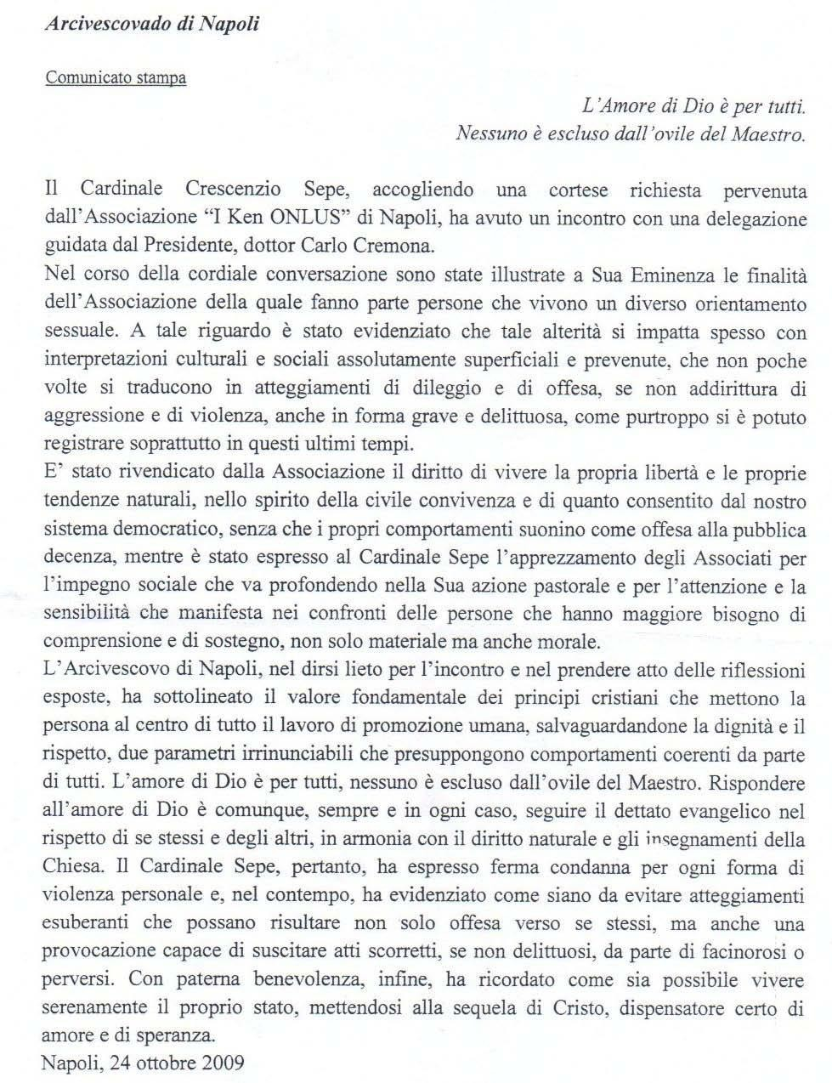
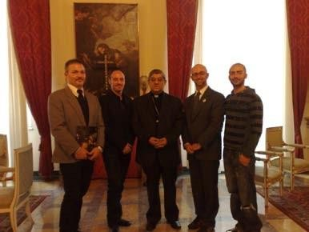
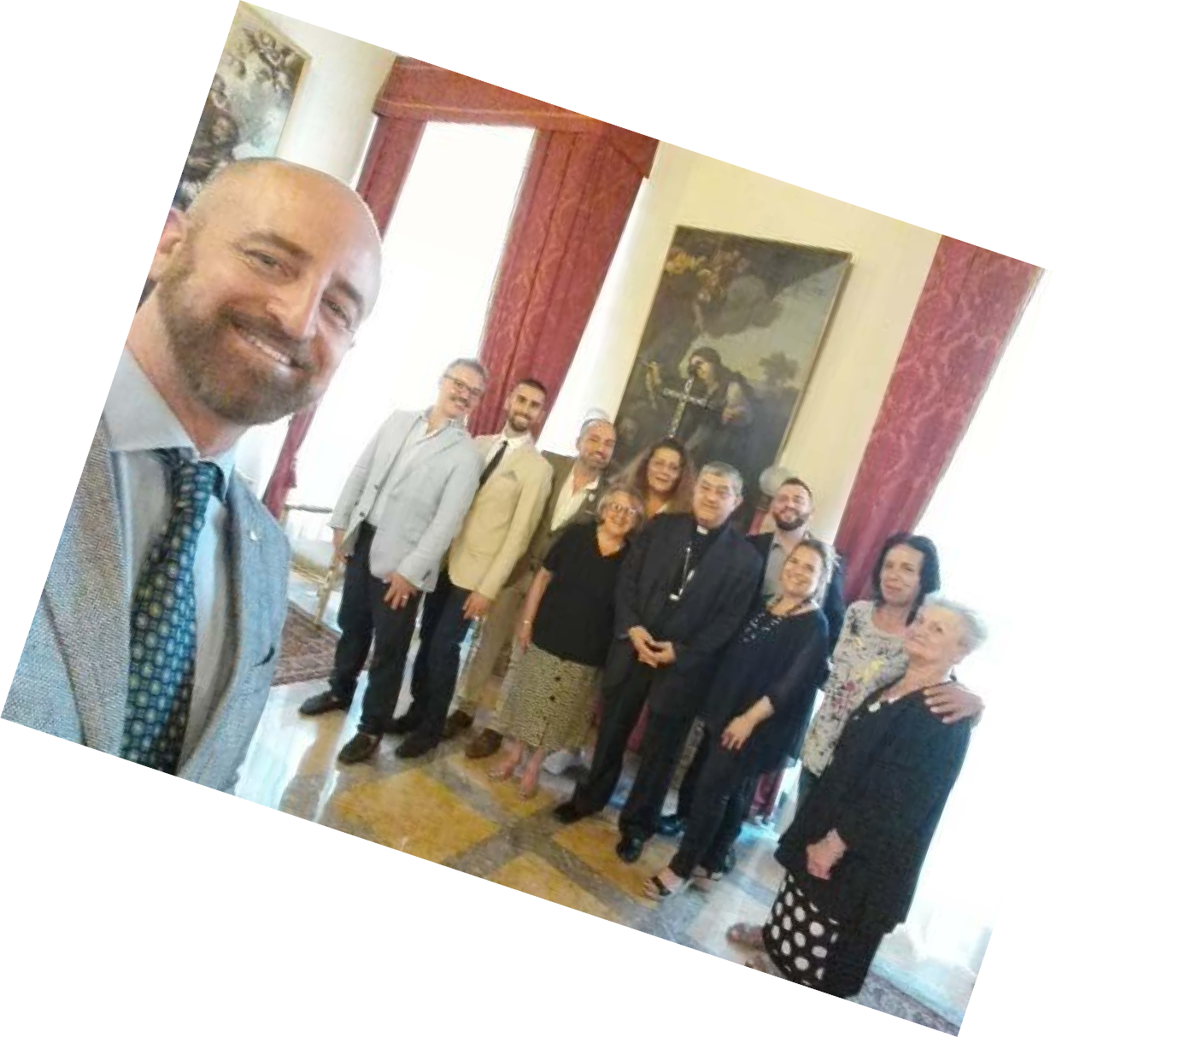
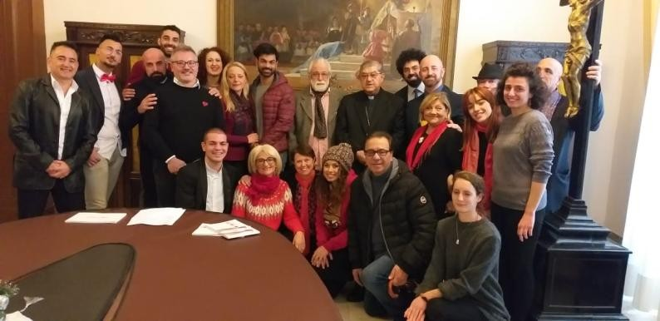
Il cordiale rapporto con la Curia Arcivescovile di Napoli
Associazione di Promozione Sociale i Ken ONLUS - www.i-ken.org

Slide 10
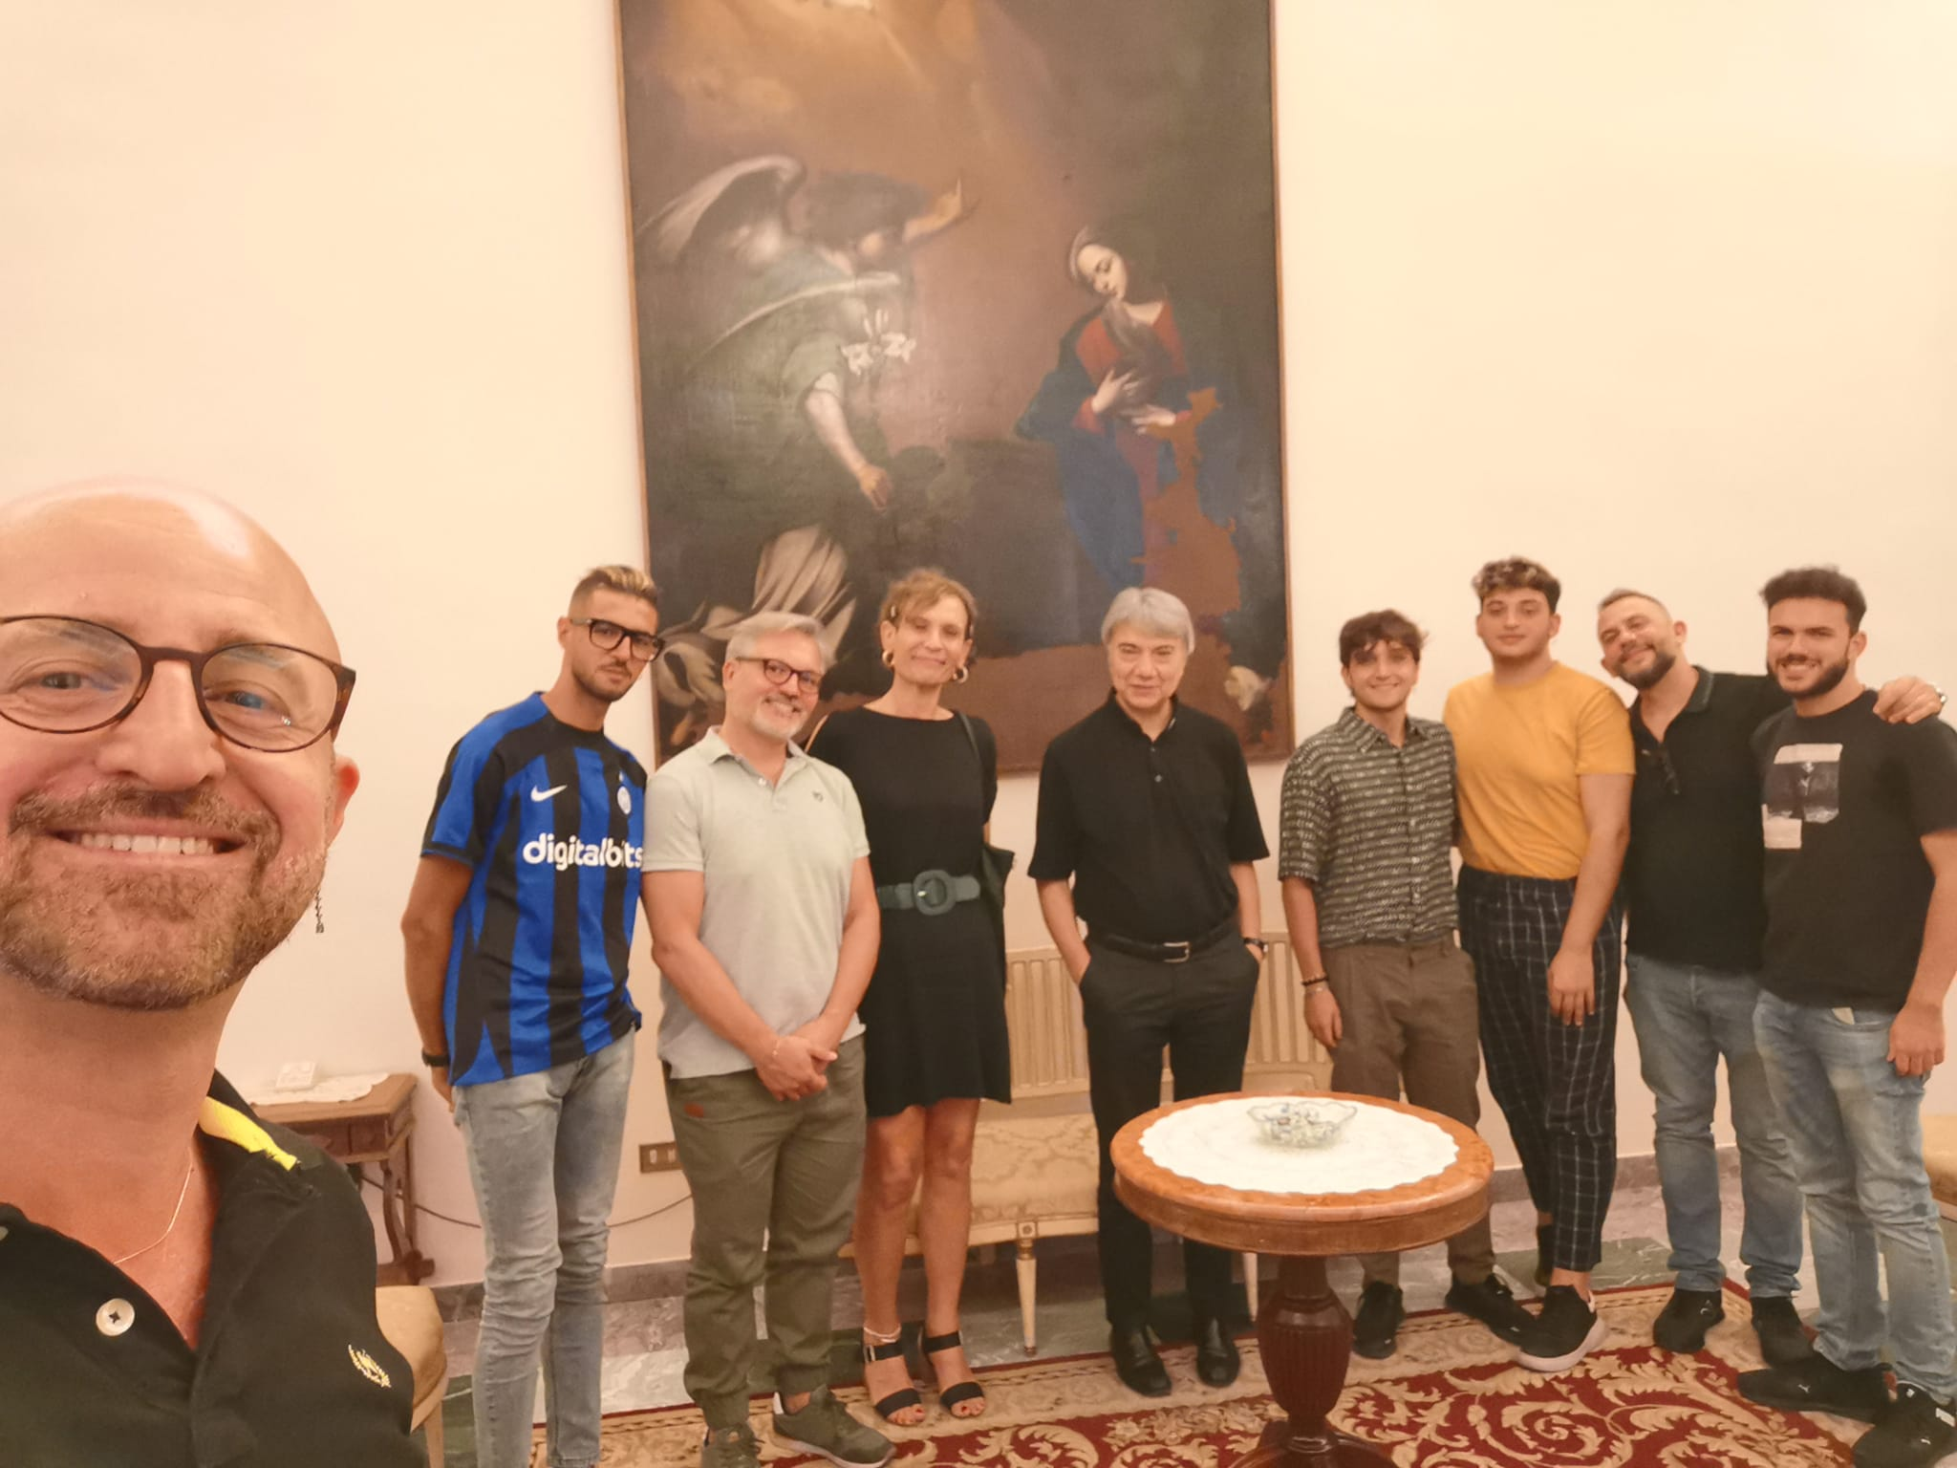
Il cordiale rapporto con la Curia Arcivescovile di Napoli
Associazione di Promozione Sociale i Ken ONLUS - www.i-ken.org

Slide 11
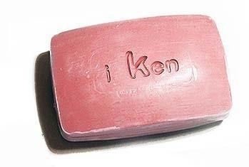
Network
In questi anni abbiamo creato una rete di Partnership che ha contribuito alla crescita culturale e sociale ecco alcuni maggiormente rappresentativi
Partner istituzionali e culturali: UNAR - Dipartimento Pari Opportunità- presidenza del consiglio dei ministri-, Regione Campania, Provincia di Napoli, Provincia di Avellino, Comune
Media-Partnership: CinemaGay.it, Gay.it, PIANETA GAY – notizie gay cultura e tendenze lgbt, Quiiky- primo ed unico Tour Operator Italiano specializzato nel Turismo Gay & Lesbian, Cogito Ergo Sud, NANO Magazine, CONDOMIX, Fly Up scarl, iPins, AperìPride, Borgo Village Gay Napoli, FANPAGE, Pride Time.
di Avellino, Consigliera di Pari Opportunità del Comune di Napoli, Consigliera di Pari Opportunità del Comune di Avellino, Garante per l’Infanzia e L’Adolescenza Regione Campania, Comune di Napoli, Istituti Scolastici medi inferiori e superiori, PLG Napoli Piano Locale Giovani, Istituto Francese di Napoli, Università Federico II , ADISU Federico II, COINOR, Università Suor Orsola Benincasa, Mediateca Santa Sofia, P.A.N. Napoli,
CGIL Campania e Napoli, Città della Scienza, Gesco, Lega Coop Campania, Federconsumatori, Centro SINAPSI, Scuola di Cinema di Napoli, Florence Queer Festival, Circolo Mario Mieli, DGay Project, Arcilesbica Nazionale, ArciMovie, Napoli Rainbow Choir, Roma Rainbow Choir, GAYCS, ARCIAGAY, Consolato degli Stati Uniti d’America, Telecom Italia, Cantine Colle San Domenico, Cantine Agricole Bellaria
Associazione di Promozione Sociale i Ken ONLUS - www.i-ken.org

Slide 12
BEST PRACTIES
Convegno - Interventi integrati in Ambito educativo - Napoli
Convegno - Il giorno delle Memorie gli stermini dimenticati – Napoli
Giornata di memoria e di Lotta Contro l’Omofobia i Ken - CGL Campania – CGILNapoli
Convegno - CANTIERI DI PARTECIPAZIONE INCLUSIVA – Avellino
Convegno -Scuola, Gender, Teorie e Bullismo – Avellino
OMOVIES - Festival Internazionale di Cinema LGBT e Questioning Napoli dal2008
Befree - progetto audiovisivo contro il bullismo omofobico nelle scuole - Piano Locale Giovani (PLG) Napoli2013
N4PL351NL0V3 - progetto per le nuove forme di turismo e l’accoglienza - PLG Napoli 2014.
DIVERSITY ON THE JOB – Consorzio Sa.Fi.M. – i Ken ONLUS – Telecom Italia – Cantine Colle San Domenico
QUESTA CASA NON E’ UN ALBERGO – i Ken, Coop. Fly Up s.c.a.r.l. – Ass. RESET
TAVOLO ANTIDISCRIMINAZIONE COMUNE DI AVELLINO - VVSS
CANDELORA DAY – La Candelora di Montevergine – VV SS
Sportello LGBT i Ken – CGIL “Nuovi Diritti” - i Ken ONLUS – CGIL
Servizio Civile Universale – Amesci – i Ken #Freedom
Associazione di Promozione Sociale i Ken ONLUS - www.i-ken.org

Slide 13
Aree d’intervento
Area CULTURA
Area Edu & LAB
Area Welfare
Area Lavoro
Area Sport
Associazione di Promozione Sociale i Ken ONLUS - www.i-ken.org

Slide 14
Area Cultura
CINEMA
OMOVIES International FILM FESTIVAL
Omovies@School – International Film Festival
Omovies@home - Cineforum
CFCC
MUSICA
corAcor – Napoli Rainbow Choir

Slide 15
www.omovies.it
OMOVIES è il Festival di Cinema Omosessuale, Transgender e Questioning promosso dall’Associazione di Promozione Sociale i Ken ONLUS associazione LGBT (Lesbiche, Gay, Bisessuali, Transgender) è stato ideato da Carlo Cremona e Marco Taglialatela di cui sono soci fondatori. OMOVIES è socio fondatore del CFCC (Coordinamento dei Festival Cinematografici della Campania).
Associazione di Promozione Sociale i Ken ONLUS - www.i-ken.org

Slide 18
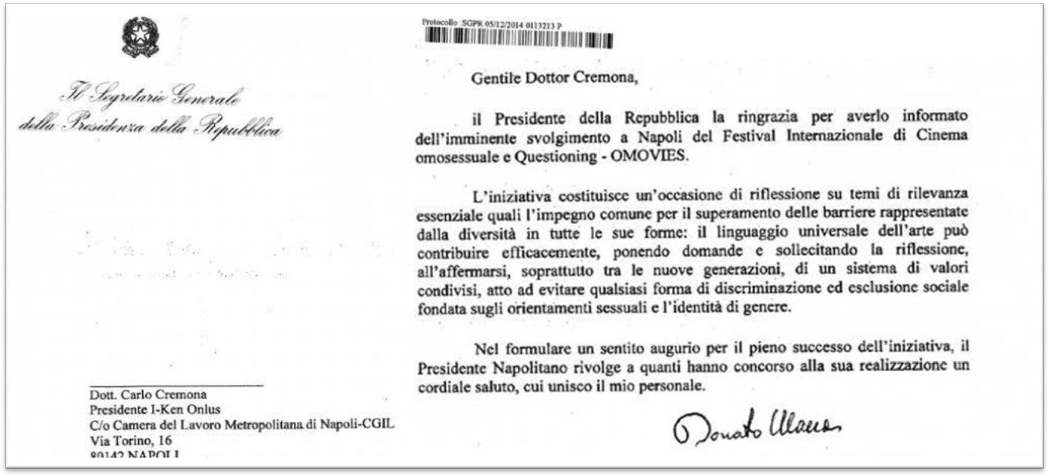
[…] il linguaggio dell’Arte può contribuire efficacemente, ponendo domande e sollecitando riflessione, allafermarsi, soprattutto tra le nuove generazioni, di un sistema di valori condivisi, atto ad evitare qualsiasi forma di discriminazione ed esclusione sociale fondata sugli orientamenti sessuali e l’identità di genere. […]
Associazione di Promozione Sociale i Ken ONLUS - www.i-ken.org

Slide 19
Diversità e rappresentazione:
OMOVIES al Gurt – George Town University Washingthon DC
Un gruppo di studiosi di linguistica e semiotica, provenienti da diverse università italiane e sotto l’egida del prof. Giuseppe Balirano dell’Università di Napoli l’Orientale, presenterà un Colloquium al prestigiosissimo Convegno
Internazionale Sociocultural, Washington
GURT 2015 dal titolo: “Diversity and Super-Diversity:
Linguistic Perspectives”, presso l’università Georgetown di
(USA) dal 13 al 15 Marzo 2015
(http://units.georgetown.edu/linguistics/gurt/2015/program.html)
La tavola rotonda presentata dal gruppo di italiani, della durata di quattro ore, comprende ben 4 presentazioni di 7 accademici provenienti da campi di ricerca diversi ed ha per titolo “Diversity and representation: re-thinking and questioning LGBTI identities in Omovies”
Gli studiosi italiani presenteranno i risultati delle proprie ricerche originali e incentrate sulla rappresentazione della diversità e super-diversità attraverso l’analisi dei prodotti filmici concorrenti al Festival internazionale OMOVIES.
Associazione di Promozione Sociale i Ken ONLUS - www.i-ken.org

Slide 20
Coordinamento Festival Cinematografici Campania
Scopo dell’Associazione è il coordinamento dei festival cinematografici e dell’audiovisivo organizzati sul territorio della regione Campania, garantendo la promozione e lo sviluppo di qualunque iniziativa volta a migliorare la qualità artistica e l’efficacia comunicativa del sistema festival, attraverso la mutua collaborazione di tutti gli associati, nell’idea di una produzione culturale libera, democratica, civile e pluralista.
Associazione di Promozione Sociale i Ken ONLUS - www.i-ken.org

Slide 21
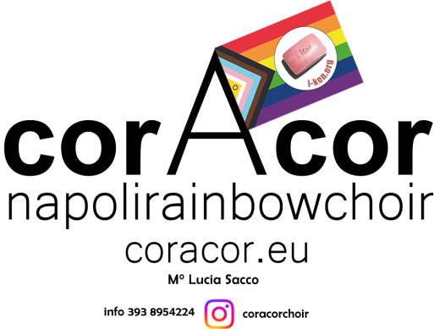
Il corAcor - Napoli Rainbow Choir, è il coro arcobaleno di Napoli.
E' un progetto musicale dell'associazione di promozione sociale LGBT i Ken
O.N.L.U.S. è diretto dal M° Lucia Sacco, M° in seconda di Ciro Caravano ( dei Neri Per Caso) già direttore del coro nel 2018-19 .
Il corAcor è un progetto dell'area Cultura dell'associazione i Ken che è iscritta all'Associazione Regionale dei Cori Campania #ARCC e quindi componente della #Feniarco ( Federazione Nazionale Italiana Associazioni Regionali Corali. Nel 2017 ha avuto l'incarico di organizzare Cromatica III che si è tenuta sia nelle piazze di Napoli,conclusosi sul Palco Grandi Eventi di Futuro Remoto in Piazza del Plebiscito che con il #Grande #Concerto organizzato in collaborazione con la #Regione #Campania - Assessorato Politiche Sociali e Direzione per la Cultura e lo Spettacolo al #Real Teatro di San Carlo il 28 Maggio 2017 registrando il sold out già 10 giorni prima dell'apertura dei botteghini.
Nel 2017 ha partecipato al Talent Italian’s Got Talent, giungendo alla semifinalee riscuotendo molto successo sia di pubblico che di critica, ricevendo 4 Si dalla giuria ( #FrankMatano, #NinaZilli, #LucianaLetizietto e#ClaudioBisio).
Associazione di Promozione Sociale i Ken ONLUS - www.i-ken.org

Slide 22
Area EDU & LAB
BFree
N4PL351NL0V3
Associazione di Promozione Sociale i Ken ONLUS - www.i-ken.org

Slide 23
Educare gli studenti al rispetto delle diverse forme di orientamento sessuale, di genere ed identità di genere contribuisce alla formazione civica dei futuri cittadini e cittadine adulti per una società sempre più aperta ed inclusiva delle differenze come valore aggiunto.
Inoltre, ulteriore obiettivo specifico del progetto, è la costituzione di una rete permanente di soggetti che a vario titolo e ognuno secondo le proprie specificità divenga soggetto promotore d’iniziative a lungo termine nella lotta all’omofobia e transfobia e sia motore di stimolo istituzionale alla costruzione di politiche di welfare volte alla tutela di giovani cittadini [ continua su http://www.i- ken.org/bfree.html ]
Il progetto “BFree” ideato e promosso dall’associazione i Ken onlus in collaborazione con l’I.C.S. “Adelaide Ristori”, la Società Cooperativa Fly up a.r.l e finanziato dal Comune di Napoli Assessorato alle Politiche Giovanili – alla Creatività ed all’ Innovazione si pone come obiettivo generale quello di contrastare ogni forma di discriminazione e pregiudizio nei confronti delle persone LGBT (Lesbiche – Gay – Bisessuali – Transgender).
Associazione di Promozione Sociale i Ken ONLUS - www.i-ken.org

Slide 24
"N4PL351NL0V3″ è un'iniziativa del progetto "Napoli
Città
Giovane: i giovani costruiscono il futuro della Città", realizzato nell'ambito dei Piani Locali Giovani-città Metropolitane, promossi e sostenuti dal Dipartimento della Gioventù- Presidenza del Consiglio dei Ministri e dall'ANCI - Associazione Nazionale Comuni Italiani.
Associazione i Ken ed il Comune di Napoli (Assessorato ai Giovani)
con il Dipartimento della Gioventù e l'ANCI
Associazione di Promozione Sociale i Ken ONLUS - www.i-ken.org

Slide 25
Area Welfare
Accoglienza e Casa Rifugio
Questa casa non è un Albergo
Rainbow Center Napoli Sportello “a Silvia Ruotolo”
Rainbow Center Napoli Sportello “ Nuovi Diritti“
Servizio Civile Universale
Associazione di Promozione Sociale i Ken ONLUS - www.i-ken.org

Slide 26
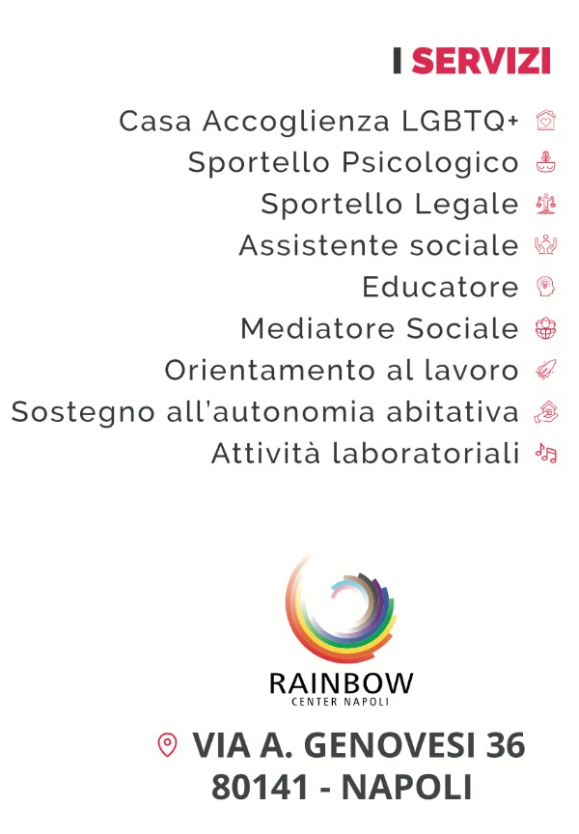
Il Rainbow Center Napoli (Centro Arcobaleno di Napoli) è un sistema di servizi per le persone LGBT + della regione Campania che è operativo nella città di Napoli , nato dal cofinanziamento PAC nel 2018
Nella sistema welfare sotto l’etichetta Rainbow Center Napoli, sono attivi diversi progetti , in particolare progetto Casa Rifugio per giovani omosessuali e transgender vittime di violenza o persecuzione “Questa Casa non è un Albergo", realizzato dal partenariato di i Ken ONLUS e l’associazione C.O.R.A. ONLUS e che è in continuità del progetto co finanziato da i Ken APS ONLUS con Coop. FlyUp Scarl ed Associazione RESET e dalla Presidenza del Consiglio dei Ministri, Dipartimento della Gioventù e della Protezione Civile nazionale ad oggi realizzato dall’associazione i Ken e concluso nel 2018 e mai interrotto.
Rainbow Center Napoli Sportello “Nuovi Diritti” fondato nel 2007 con la Camera del Lavoro metropolitano di Napoli ed attivo ad oggi in Napoli presso la CGIL Napoli nella sede di via Toledo 353 st. 318. Lo sportello lavorerà in rete con quello già svolto dal 2007 presso la CGIL di Napoli da i Ken e con gli altri sportelli di genere della città di Napoli e della regione Campania.
Rainbow Center Napoli Sportello a “silvia Ruotolo” ed a tutte le vittime innocenti della mafia – bene confiscato alla mafia nato dal progetto co finanziato da i Ken APS ONLUS con Coop. FlyUp Scarl ed Associazione RESET e dalla Presidenza del Consiglio dei Ministri, Dipartimento della Gioventù e della Protezione Civile nazionale ed oggi realizzato dall’associazione i Ken
i Ken, svolge dal 2005 un lavoro in rete con le realtà del mondo dell’associazionismo, delle istituzioni, dei centri giovanili, dei gruppi informali del territorio per una strategia di welfare sociale non segregazionista ed in cui i cittadini e le cittadine possano svolgere attività culturali, sociali e di volontariato indipendentemente dal proprio orientamento, genere o identità di genere.
Associazione di Promozione Sociale i Ken ONLUS - www.i-ken.org

Slide 28
pj Questa Casa non è un Albergo - RAINBOW CENTER NAPOLI INTRODUZIONE: LA CARTA DEI SERVIZI
La Carta dei Servizi presenta i servizi e le attività che il progetto Questa Casa non è un albergo - Rainbow Center Napoli realizza nel 2022 da ATS i Ken ONLUS e C.O.R.A. ONLUS.
Ha lo scopo di informare il lettore sui servizi offerti illustrandone le modalità di accesso e sulle attività di progetto Questa Casa non è un albergo - Rainbow Center Napoli
Contiene le informazioni sostanziali, mentre ulteriori dettagli possono essere reperiti sul sito web www.i-ken.org o contattando la sede centrale o le sedi territoriali di progetto Questa Casa non è un albergo - Rainbow Center Napoli cui indirizzi e recapiti sono reperibili nell’apposita sezione del sito stesso.
CHI SIAMO E COSA FACCIAMO
L’Associazione i Ken APS Onlus, in partenariato con l’associazione C.O.R.A. ONLUS ha partecipato e vinto “l’Avviso pubblico per la selezione di progetti per la costituzione di Centri contro le discriminazioni motivate da orientamento sessuale e identità di genere” indetto dalla Presidenza del Consiglio dei Ministri–Ufficio UNAR al fine di potenziare l’offerta di posti letto e di servizi nella città di Napoli del nostro progetto “Casa rifugio per giovani omosessuali e transgender vittime di violenza e/o maltrattamento” dal titolo “Questa casa non è un Albergo” conosciuto anche come “Rainbow Center Napoli “ che si svolge nel bene confiscato alla mafia intitolato a “Silvia Ruotolo ed a tutte le vittime innocenti della alla mafia” gestito dalla nostra associazione e sito in Napoli alla Via Antonio Genovesi n. 36.
Rafforzando la nostra visione d’intervento, a 5 anni dall’avvio delle attività e dall’inaugurazione del progetto ,ancora attivo, attraverso il nostro progetto realizzeremo un potenziamento del doppio dei posti letto per persone LGBT+ vittime di violenza, oltre ad offrire e potenziare i servizi già esistenti in collaborazione con i nostri partner di progetto Associazione C.O.R.A. in quella che ad oggi è la prima casa rifugio LGBT + della città di Napoli e del Mezzogiorno oltre che il primo centro culturale polifunzionale giovanile LGBT+ ubicato in un appartamento riutilizzato socialmente e sottratto alla camorra.
Tale unità immobiliare è affidata in gestione all’A.P.S. i Ken ONLUS dal Comune di Napoli per la realizzazione in convenzione di una Casa Accoglienza, di secondo livello, per giovani Omosessuali e Transgender vittime di maltrattamenti e/o violenze fondate sull’orientamento sessuale e/o sull’identità di genere. La stessa assolve la funzione di pronto intervento per brevi accoglienze al fine dell’affidamento a strutture competenti in convenzione e/o che abbiano i requisiti di Centri di bassa soglia. L’immobile già assolve da anni il punto di riferimento dei bisogni abitativi di giovani LGBT+ Italiani e Stranieri vittime di persecuzioni e violenze oltre che di restituzione sociale e riutilizzo di un bene confiscato alla mafia già dedicato alla memoria di “Silvia Ruotolo e a tutte le vittime innocenti della mafia”.
Associazione di Promozione Sociale i Ken ONLUS - www.i-ken.org

Slide 29
All’interno dell’immobile sono già strutturati servizi per i residenti e la cittadinanza attraverso i professionisti dello sportello RAINBOW CENTER NAPOLI “a Silvia Ruotolo” che completa l’offerta dei servizi dell’Associazione avviata nel 2005 a Napoli con lo sportello Rainbow center Napoli “Nuovi Diritti” realizzato in convenzione e presso la sede della CGIL Campania-Napoli.
Come potenziamento dei servizi agli ospiti residenti si prevedono il raddoppio dei posti letto passando dai due attuali a quattro con relativi lavori di adeguamento strutturale ed adattamento degli spazi per garantire privacy e distanziamento degli ospiti.
A supporto della ospitalità ed a potenziamento dei servizi a Sportello dell’associazione già erogati, si affiancheranno agli specialisti già presenti in struttura, quali psicologici ed avvocati, tutte le altre figure professionali previste dal bando così come riportato.
Destinatari Diretti:
I destinatari diretti della proposta progettuale sono le Persone LGBT+, in particolare le Persone LGBT+ maggiorenni vittime di violenza domestica e/o in condizioni di disagio economico aggravate dalle conseguenze della pandemia da Covid-19.
Inoltre tra i destinatari diretti del progetto vanno specificati i giovani LGBT+ di età compresa tra 16 e 35 anni che vivono discriminazione e violenza in ambito familiare o sociale per la propria condizione personale e sono privi di luoghi "protetti" presso cui avviare percorsi di inclusione e reinserimento sociale e lavorativo. Inoltre sono beneficiari diretti degli interventi delle attività progettuali le famiglie di provenienza del target di riferimento.
A queste persone viene offerta la possibilità di intraprendere percorsi volti alla riconciliazione familiare attraverso la conoscenza di dinamiche e vissuti differenti capaci di destrutturare il meccanismo delle aspettative tradite rispetto all'autonomia di scelta dei percorsi di vita dei propri figli.
Finalità:
Sviluppare l’emersione dei luoghi giovanili di socializzazione e partecipazione LGBT+, attraverso la creazione di luoghi della dignità, nei quali sviluppare opportunità di condivisione e di conoscenza reciproca e del superamento della diffidenza alla differenza;
Sviluppare azioni svolte su bisogni impliciti quali la comunicazione, la condivisione di simboli, i momenti ludici e di festa;
La proposizione del conseguimento di valori comuni, potenziando la capacità di ascolto di ognuno, stimolando partecipazione, la maggior consapevolezza e la percezione del "poter fare", del “poter essere se stessi”;
Costruire quella comune consapevolezza che insegni a far considerare l’omosessualità e/o la transessualità come condizione della persona e non come libera scelta e che pertanto è un valore aggiunto, una ricchezza da valorizzare, una risorsa strategica per la società.
Limitare il senso di solitudine ed abbandono nei giovani, uno dei motivi di forte disagio personale e cagione di suicidio.
Associazione di Promozione Sociale i Ken ONLUS - www.i-ken.org

Slide 31
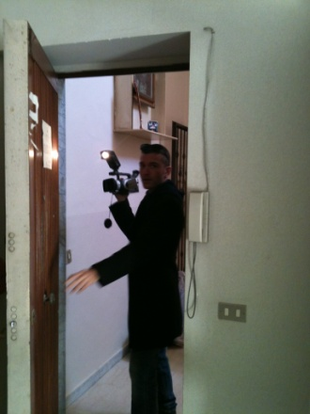
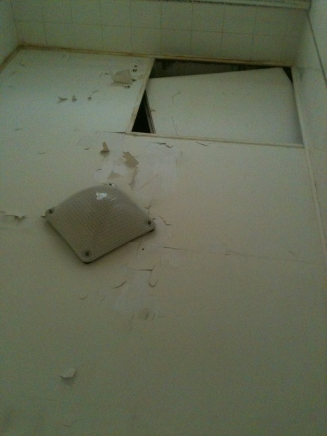
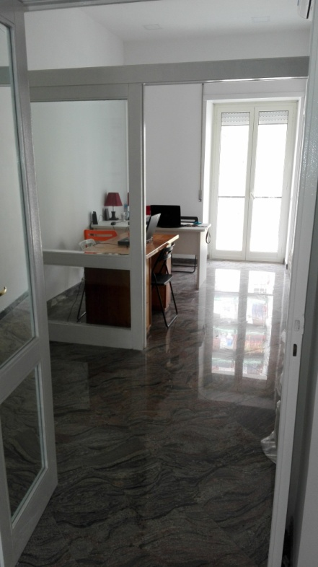
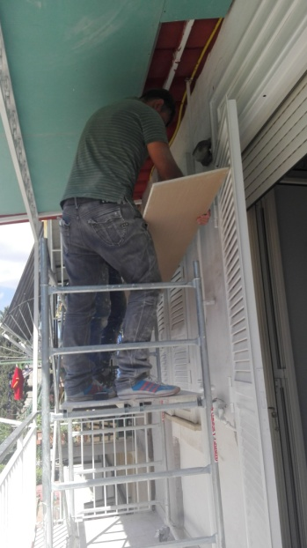
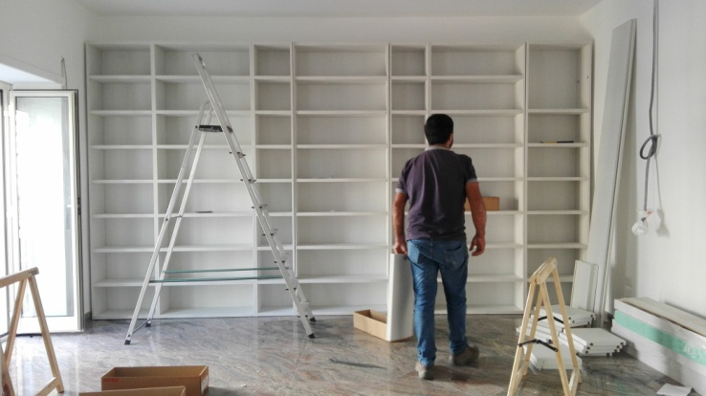
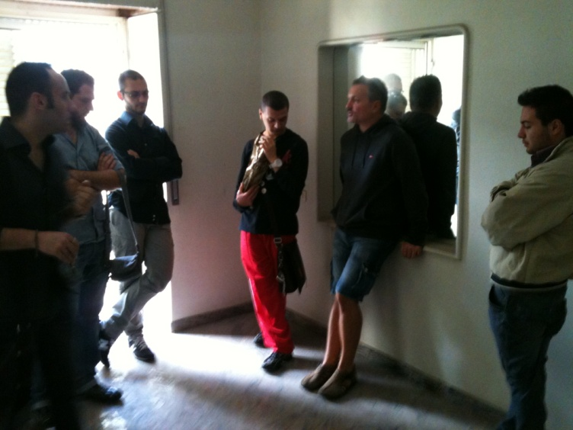
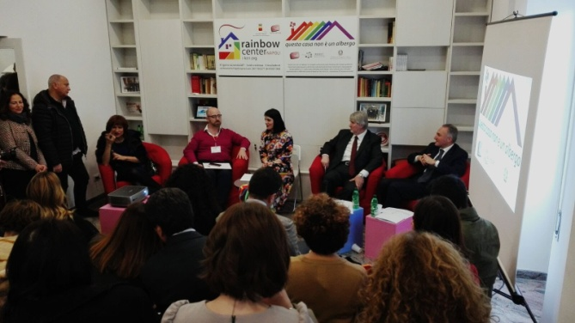
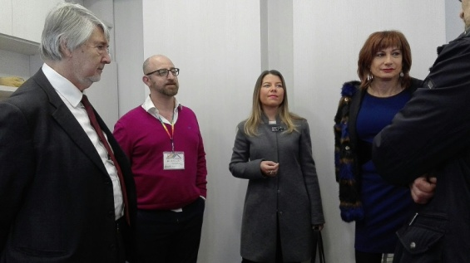
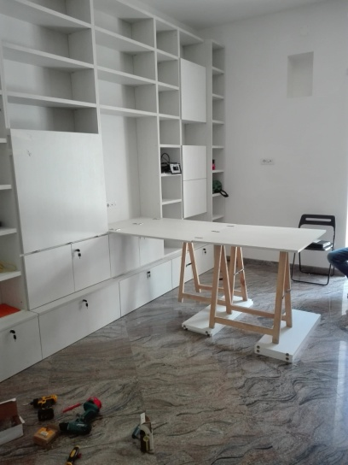
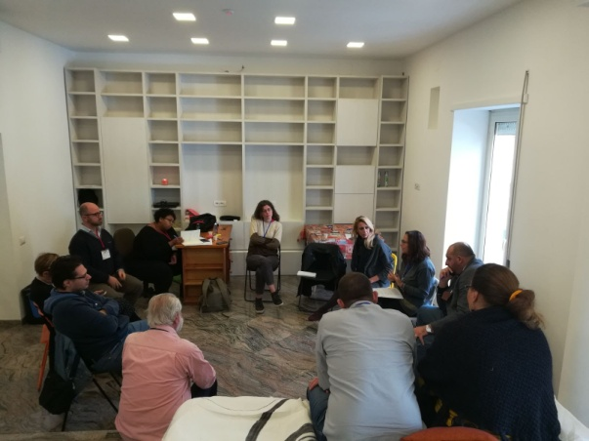
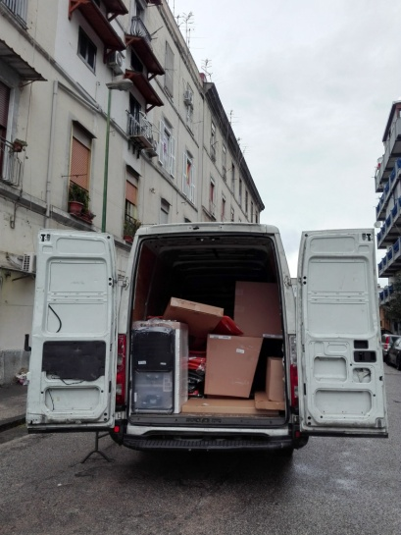
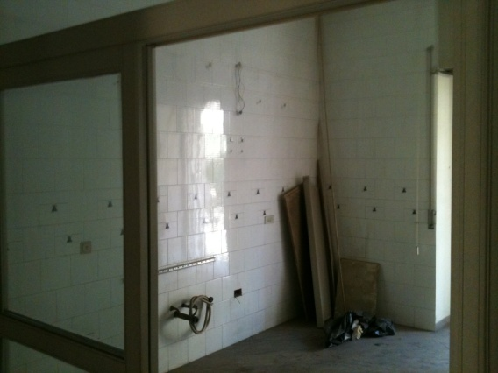
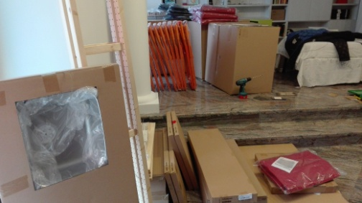
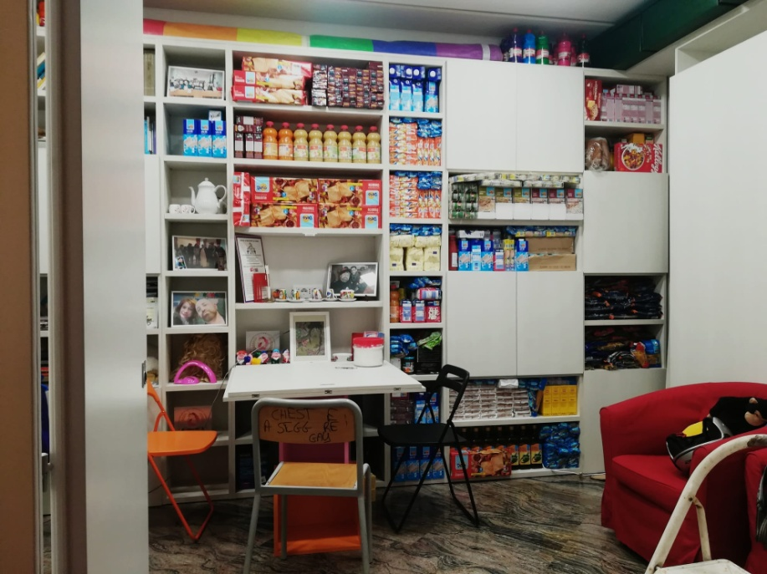
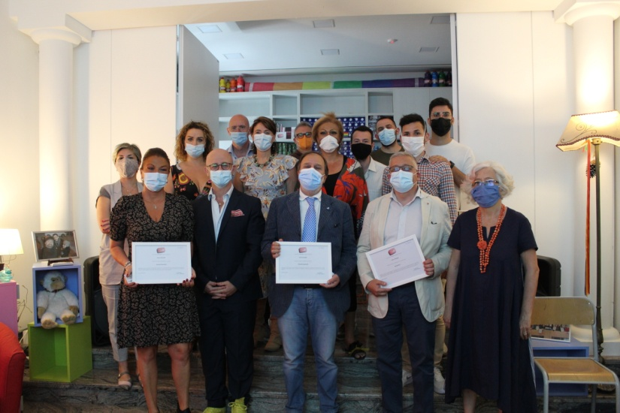
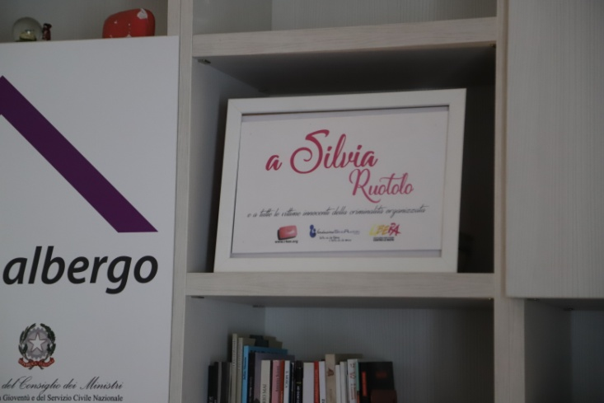

Slide 32
Educare gli studenti al rispetto delle diverse forme di orientamento sessuale, di genere ed identità di genere contribuisce alla formazione civica dei futuri cittadini e cittadine adulti per una società sempre più aperta ed inclusiva delle differenze come valore aggiunto.
Inoltre, ulteriore obiettivo specifico del progetto, è la costituzione di una rete permanente di soggetti che a vario titolo e ognuno secondo le proprie specificità divenga soggetto promotore d’iniziative a lungo termine nella lotta all’omofobia e transfobia e sia motore di stimolo istituzionale alla costruzione di politiche di welfare volte alla tutela di giovani cittadini [ continua su http://www.i- ken.org/bfree.html ]
Il progetto “BFree” ideato e promosso dall’associazione i Ken onlus in collaborazione con l’I.C.S. “Adelaide Ristori”, la Società Cooperativa Fly up a.r.l e finanziato dal Comune di Napoli Assessorato alle Politiche Giovanili – alla Creatività ed all’ Innovazione si pone come obiettivo generale quello di contrastare ogni forma di discriminazione e pregiudizio nei confronti delle persone LGBT (Lesbiche – Gay – Bisessuali – Transgender).
Associazione di Promozione Sociale i Ken ONLUS - www.i-ken.org

Slide 33
Area Job & Formazione
1) FIGHT FOR AN INCLUSION RIGHTS EQUALITY
VAI AL BANDO 2022 – SERVIZIO CIVILE UNIVERSALE, PARTECIPA LGBTQ +NAPOLI
2) PRIDE – PerfoRming arts and films to support Identity, Diversity and Equal rights
VAI AL BANDO 2022 – ERASMUS + | GIOVENTU’
Associazione di Promozione Sociale i Ken ONLUS - www.i-ken.org

Slide 34
Servizio Civile Universale

Slide 35
ERASMUS +

Slide 36
L’associazione composta da Consorzio S.A.FI.M ( capofila) ed Associazione di settore i Ken ONLUS (promotore sociale) hanno realizzato nel 2014, in Campania, 9 tirocini formativi per persone soggette a discriminazione singola e multipla ed appartenenti alla comunità Lesbica, Gay, Transgender residenti nelle province di Napoli edAvellino.
Tra essi 8 persone hanno portato a termine un tirocinio formativo presso la Telecom Italia filiale di Napoli ed 1 invece si è conclusa presso l’azienda agricola Cantine Colle di San Domenico per un totale di nove persone.
Il 15 settembre abbiamo avviato a Napoli i tirocini dedicati a persone che soffrono di grave emarginazione sociale e selezionati presso gli Sportelli i Ken – CGIL Napoli ed CGIL Avellino dedicati alle perone Lesbiche Gay e Transgender.
Gli aspiranti tirocinanti, aderendo a Diversity on the Job, hanno potuto partecipare ad una formazionea lavorativa destinata a persone fuori dal mondo del lavoro perché discriminate per il loro orientamento sessuale e/o per la loro identità digenere.
Associazione di Promozione Sociale i Ken ONLUS - www.i-ken.org

Slide 37
norme contro la discriminazione
dignità dalle istituzioni
far emergere le pluralità
lavoro
Punti di ascolto
un’Europa laica e di tutti
riconoscimento giuridico
maggiore e libera informazione e comunicazione
.
Associazione di Promozione Sociale i Ken ONLUS - www.i-ken.org

Slide 38
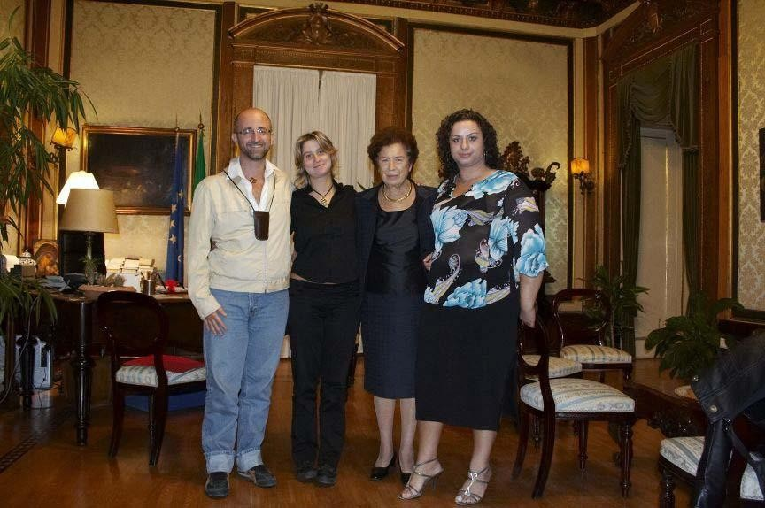
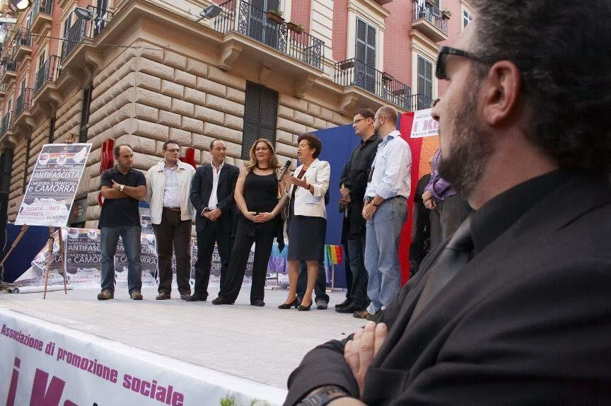
Associazione di Promozione Sociale i Ken ONLUS - www.i-ken.org

Slide 39
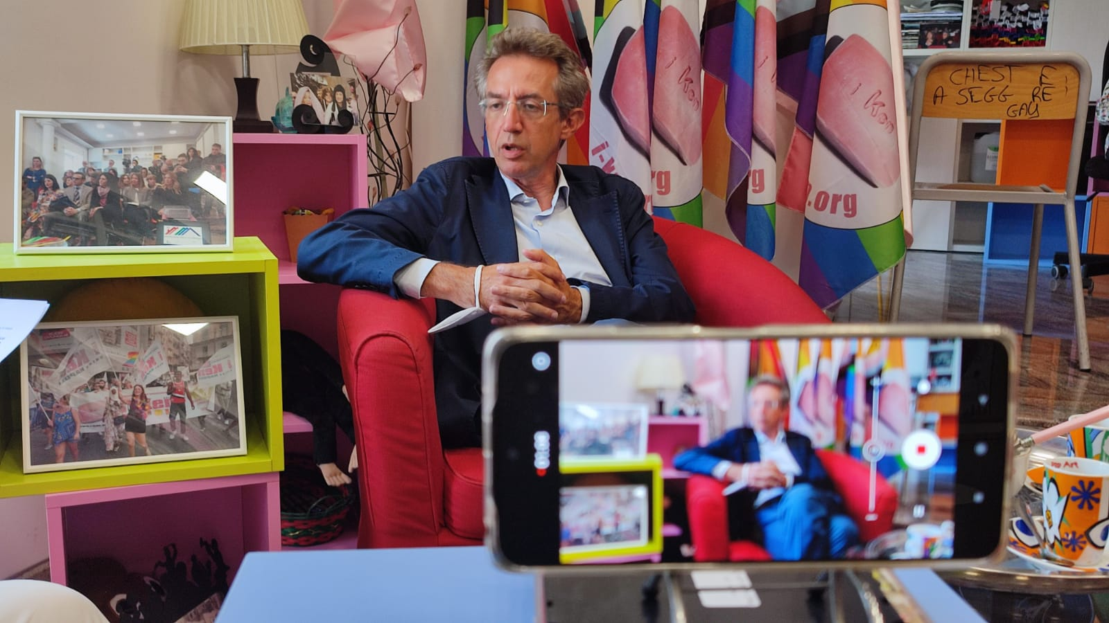
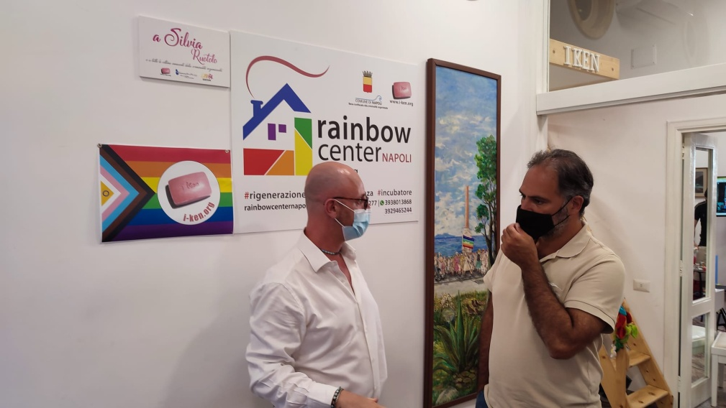
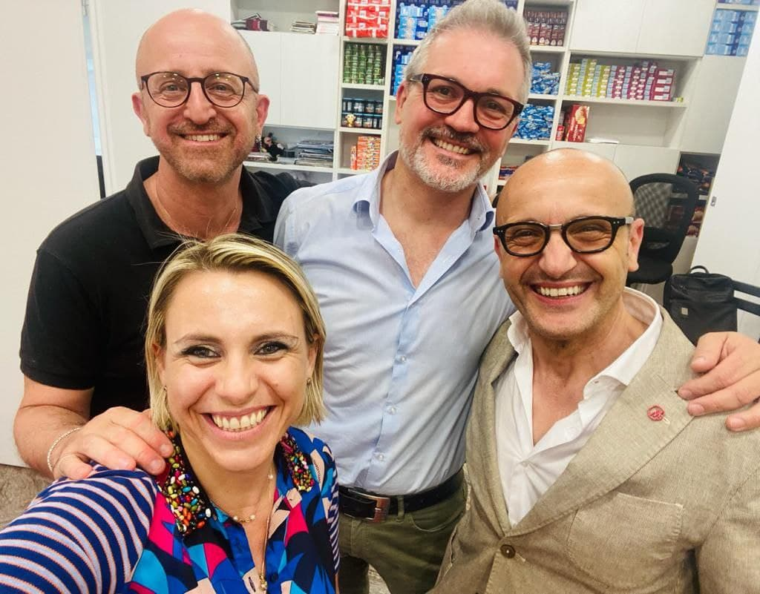
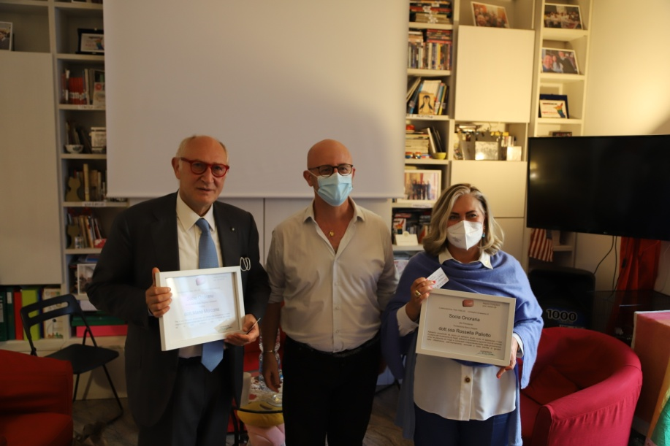
Collaborazione Istituzionale

Slide 40
Online & Social
Sito: www.i-ken.org - Clicca qui
YOUTUBE: Clicca qui
Pagina i Ken facebook: Clicca qui
Pagina Sportello “Nuovi Diritti” – Clicca qui
Gruppo Facebook i Ken Napoli - Clicca qui
Gruppo Facebook i Ken Avellino - Clicca qui
TWITTER:@iKenLGBTQ - Clicca qui
INSTAGRAM: @ikenlgbt - Clicca qui
Flikr i Ken ONLUS : Clicca qui
e-mail: info@i-ken.org - scrivi
+39 3938013868

Slide 41
Volere è potere.
Potere vuol dire cambiare.
E chi l’ha detto che non si può cominciare con una saponetta?
soap power!

Slide 42
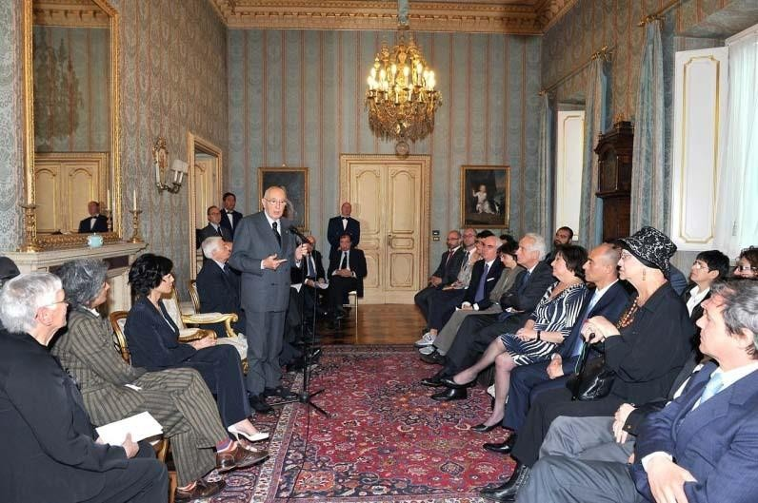
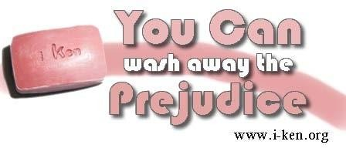
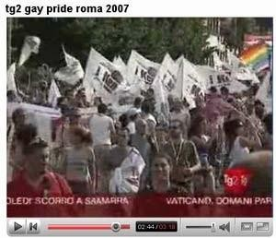
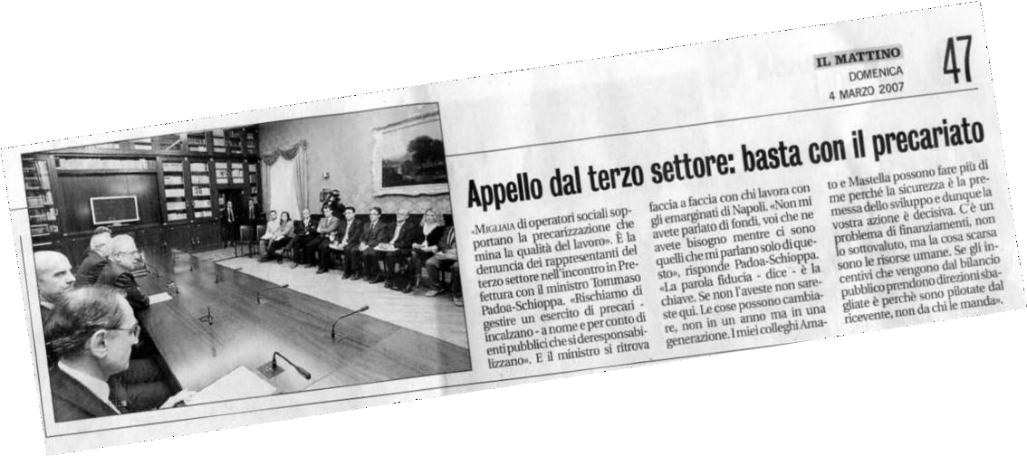
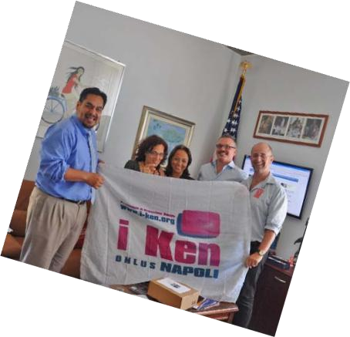
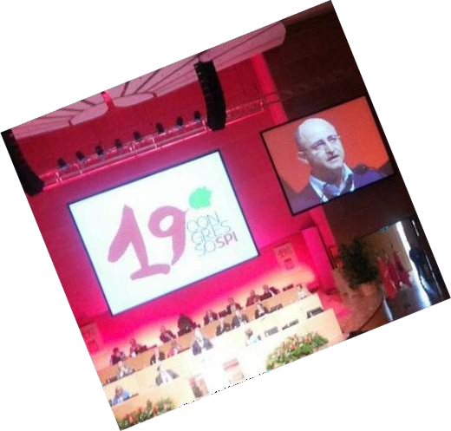
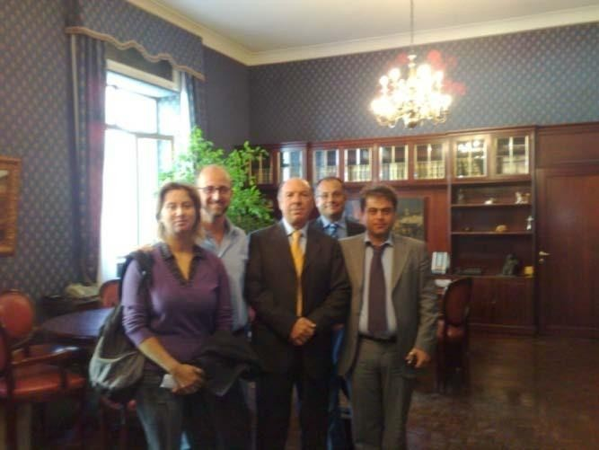
.

Slide 43
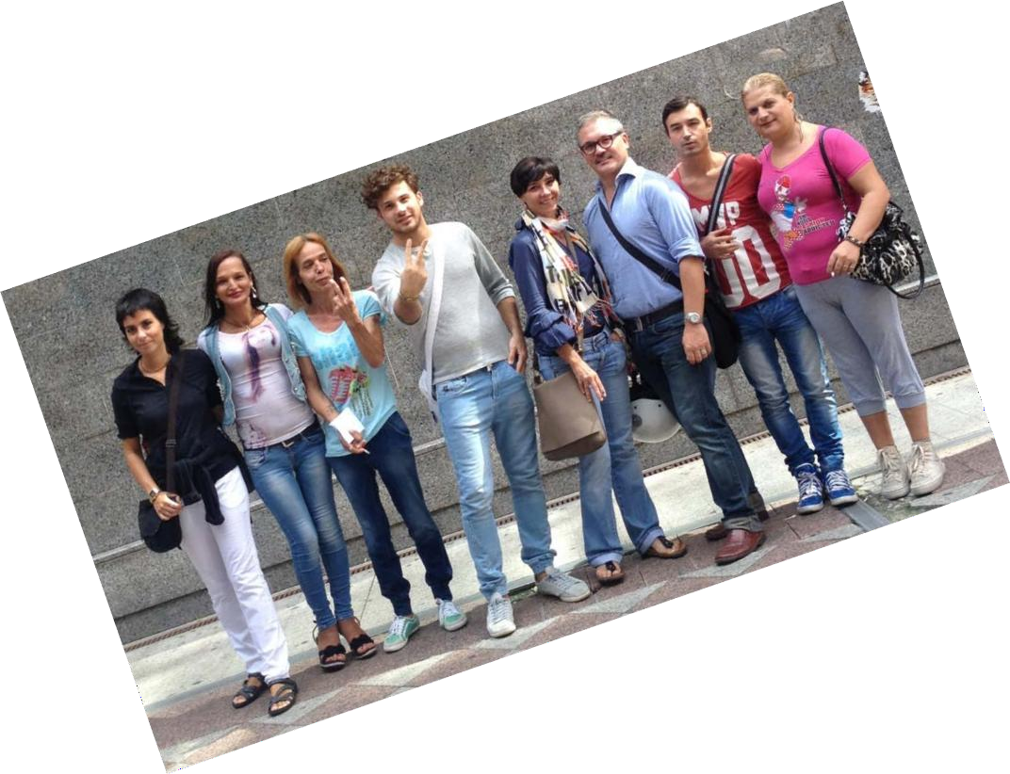
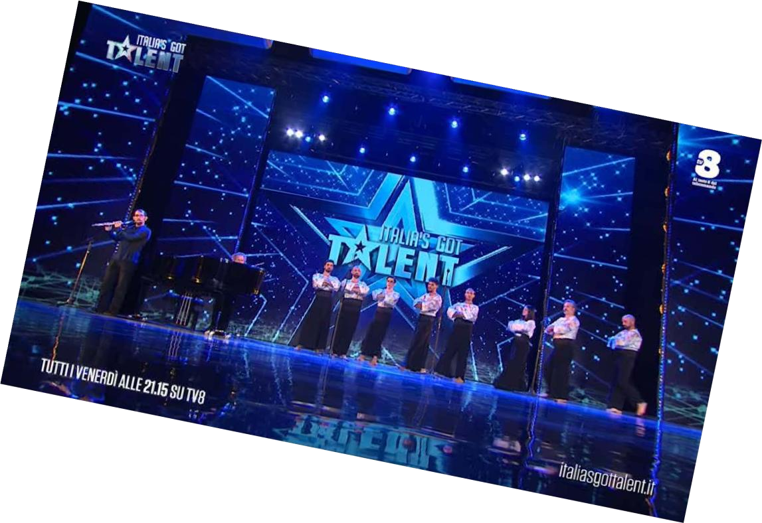
GRAZIE

Slide 44
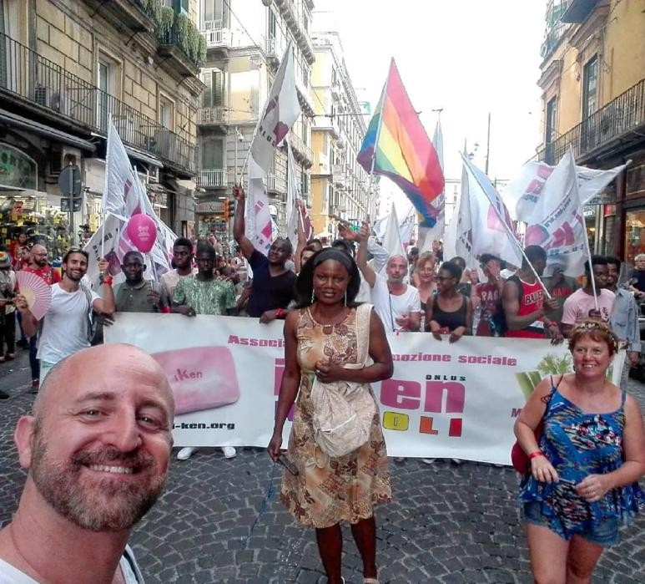
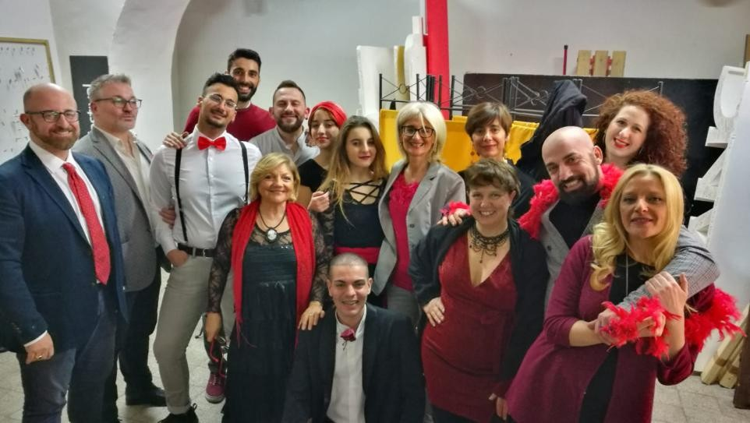
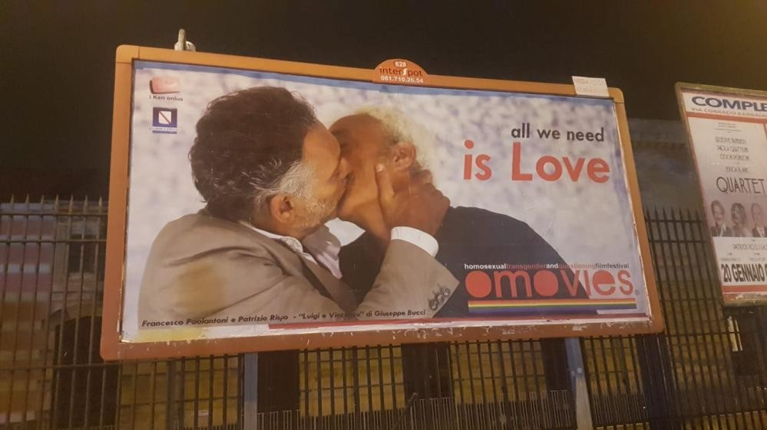

Slide 45
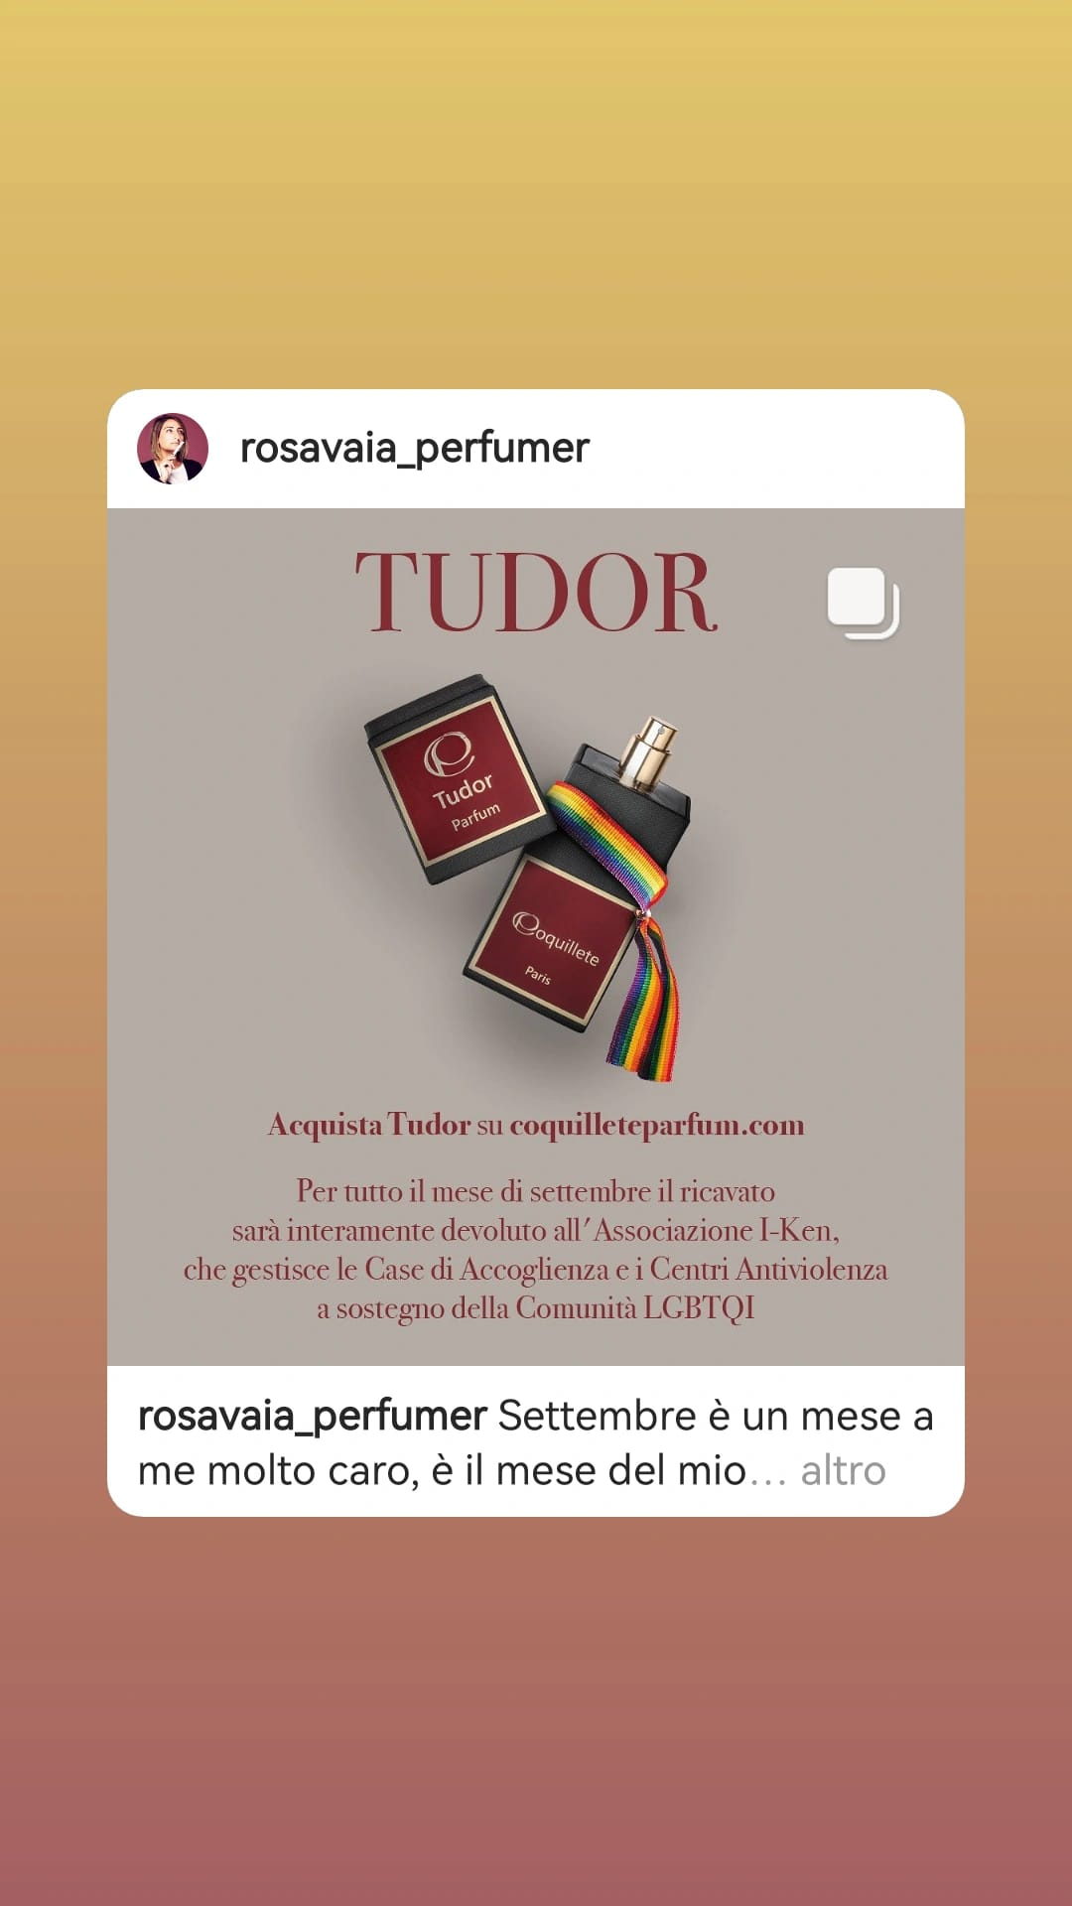
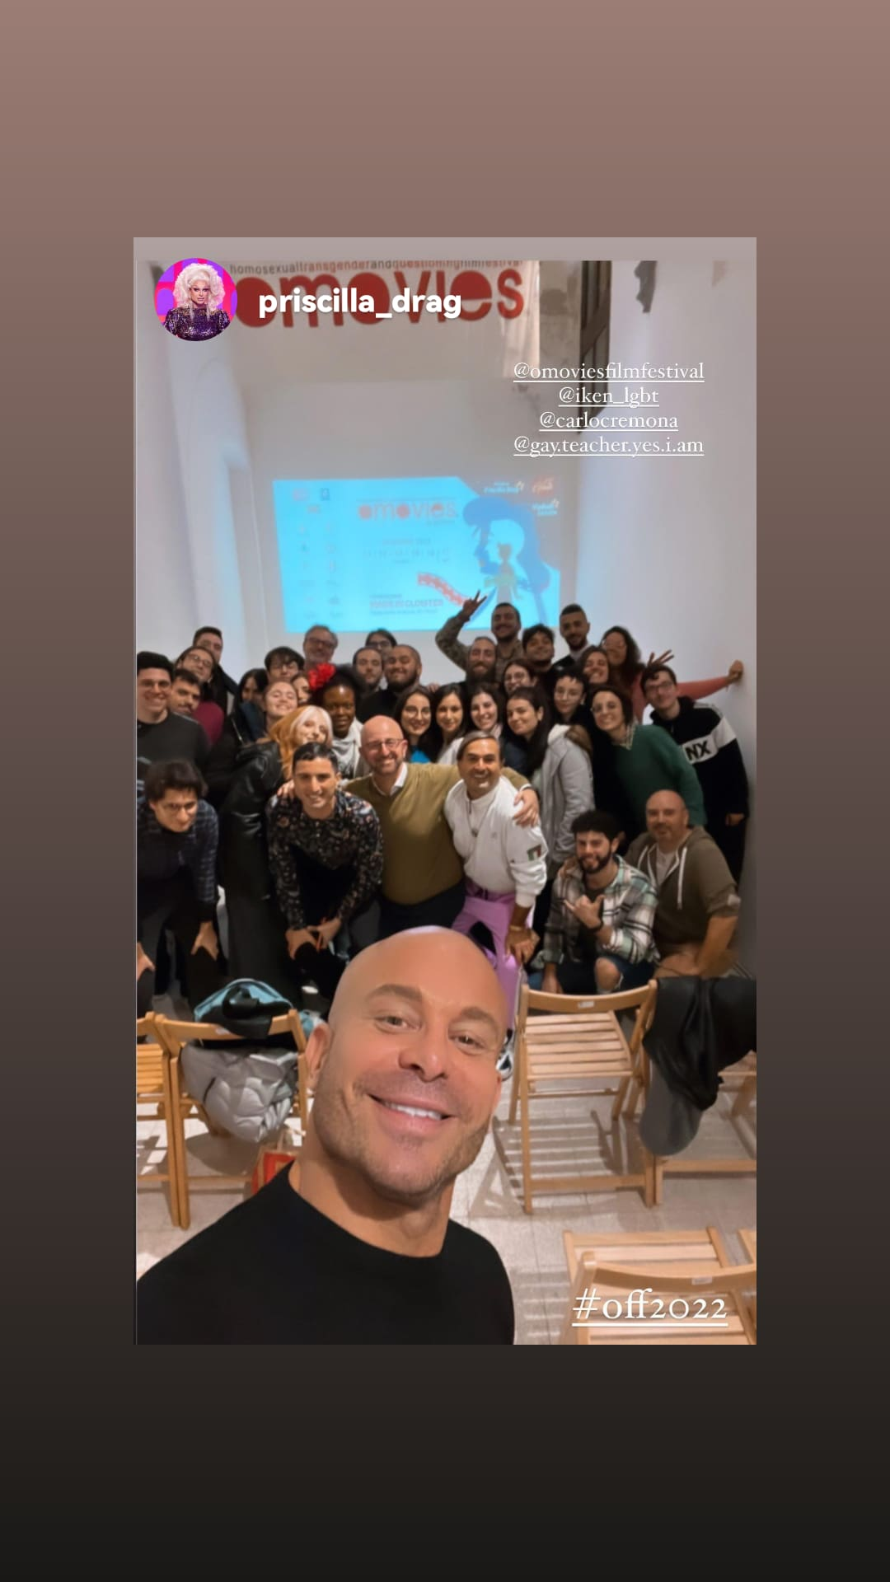

Slide 47
Dove siamo
GRAZIE, CIAO!
Associazione di Promozione Sociale i Ken ONLUS - www.i-ken.org

